Slide 1
Chào mùng các thầy cô đến với tiết học
TIẾNG VIỆT 4 KNTTVCS
BÀI 2: ĐỌC - THI NHẠC ( Tiết 1-2)

Slide 2

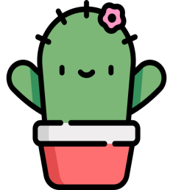
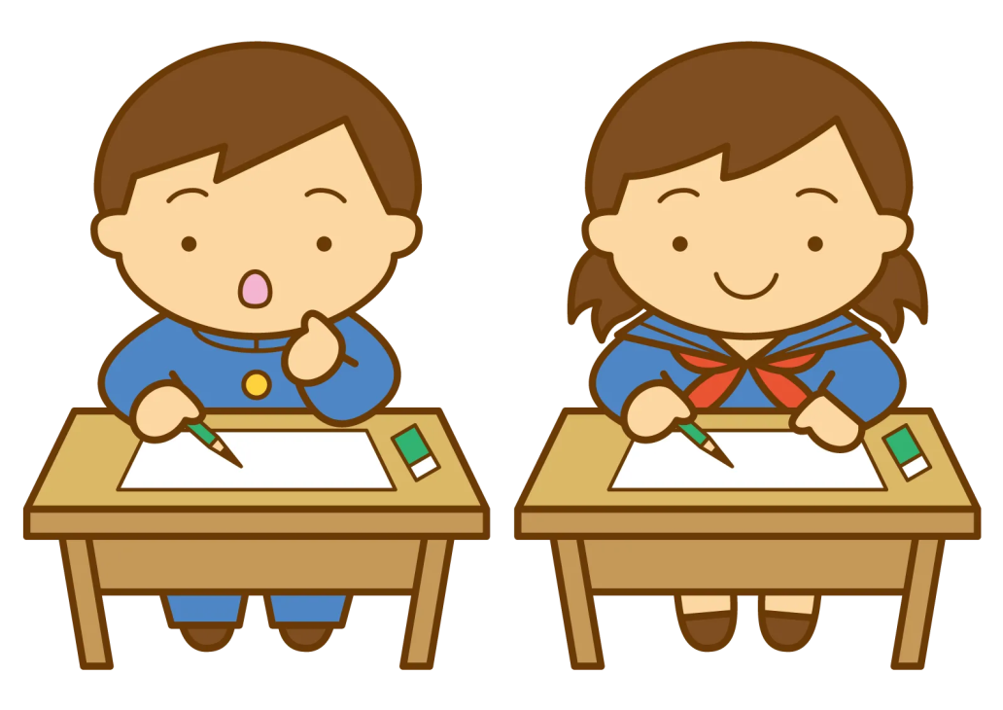
1. Hoạt động mở đầu
Kể về tiết mục văn nghệ đáng nhớ nhất mà em đã được xem hoặc tham gia
Tiết mục văn nghệ em nhớ nhất là gì?
Vì sao em nhớ nhất tiết mục đó?

Slide 3
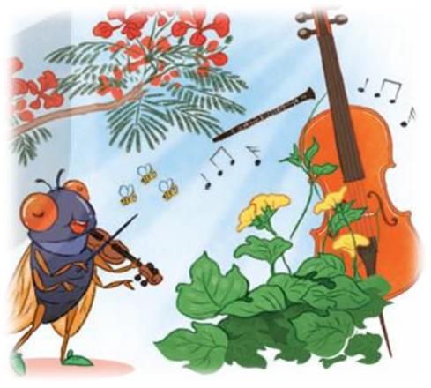
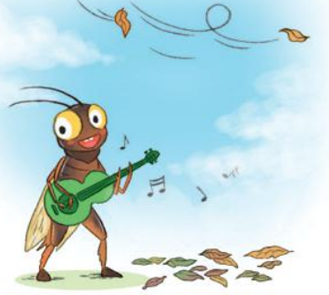
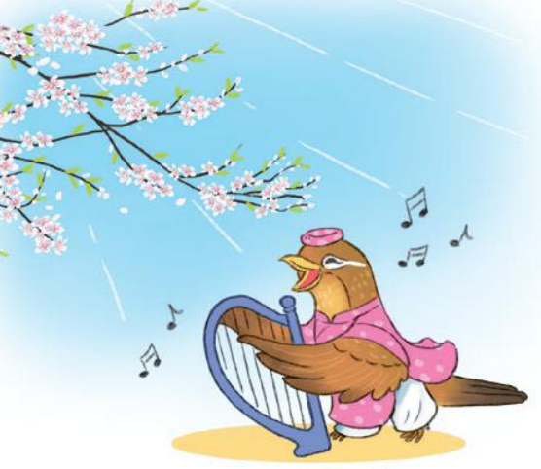
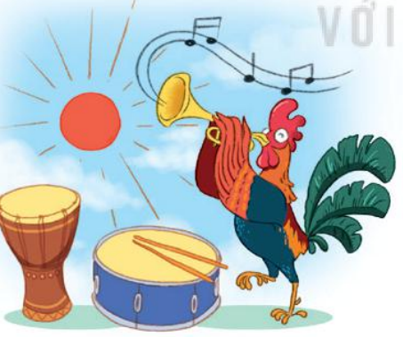
Quan sát tranh và cho biết các tranh vẽ gì?

Slide 4

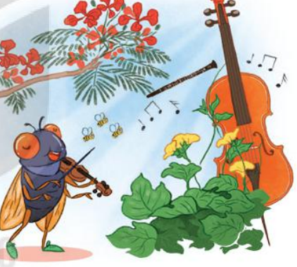
Đọc mẫu
Hôm nay là ngày thi tốt nghiệp của các học trò thầy giáo vàng anh.
Ve sầu được thầy mời trình bày tác phẩm trước tiên. Mặc áo măng tô trong suốt, đôi mắt nâu lấp lánh, đầy vẻ tự tin, ve sầu biểu diễn bản nhạc “Mùa hè”. Gian phòng tràn ngập âm thanh sáng chói. Tiếng vi-ô-lông réo rắt, tiếng cla-ri-nét trong sáng, xen-lô ấm áp,… Tiếng nhạc gợi màu hoa phượng đỏ rực, nắng sáng trắng, bầu trời xanh mênh mông. Bên hàng giậu, hoa mướp vàng và những cánh ong rù rì. Thầy giáo xúc động, cúi xuống ghi điểm.
Sau ve sầu, gà trống đĩnh đạc bước lên, kiêu hãnh ngẩng đầu với cái mũ đỏ chói. Gà mở đầu khúc nhạc “Bình minh” bằng tiết tấu nhanh, khỏe, đầy hứng khởi: Tờ-réc…Tờ-re-te-te-te… Phần cuối bản nhạc là niềm mãn nguyện khi thấy mặt trời lên rực rỡ. Tiết tấu trở nên vui nhộn khi gà sử dụng bộ gõ: Cục – cục!... Cục – cục!... Cục – cục!...

Slide 5
Đến lượt dế mèn. Dế bước chân ra khỏe khoắn và trang nhã trong chiếc áo nâu bóng. Bản nhạc “Mùa thu” gợi hình ảnh những chiếc lá khô xoay tròn, rơi rơi trong nắng. Tiếng gió xào xạc thầm thì với lá… Đôi mắt thầy vàng anh nhòa đi.
Trong tà áo dài tha thướt, họa mi trông thật dịu dàng, uyển chuyển. Bản nhạc “Mùa xuân” vang lên réo rắt, say đắm, rồi dần chuyển sang tiết tấu rạo rực, tưng bừng. Những giọt mưa xuân rơi trên đôi má nóng rực. Những chiếc mầm bật khỏi cành. Hoa đào rộ lên khoe sắc…
Thầy vàng ánh đứng dậy, vẻ nghiêm trang. Các học trò im lặng, hồi hộp.
- Thầy rất vui vì sự thành công của các em. Các em đã tạo dựng cho mình một phong cách độc đáo, không ai bắt chước ai. Cảm ơn các em đã cho thầy niềm vui này.
(Theo Nguyễn Phan Hách)

Slide 6

1
Đoạn 1: Từ Hôm nay… lướt thướt ghi điểm
2
Đoạn 2: Từ Sau ve sầu… Cục – cục!...
3
Đoạn 3: Từ Đến lượt dế mèn…. nhòa đi
4
Đoạn 4: Từ Trong tà áo…. hoa mắt…
5
Đoạn 5: Còn lại

Slide 7



TỪ NGỮ
Học sinh nêu từ khó đọc

Slide 8

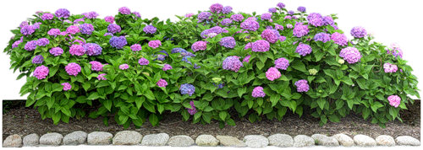
Mặc áo măng tô trong suốt, đôi mắt nâu lấp lánh, đầy vẻ tự tin, ve sầu biểu diễn bản nhạc “Mùa hè”.

Slide 9




Tiết tấu: Nhịp điệu của âm nhạc.

Slide 10
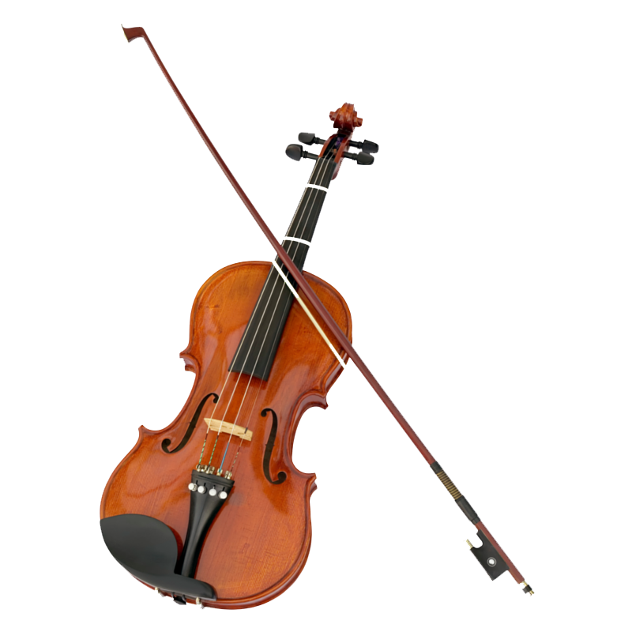
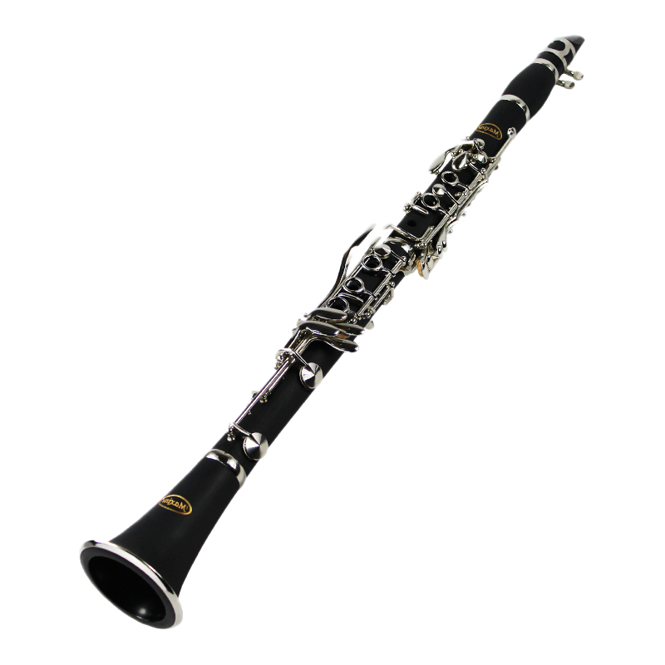
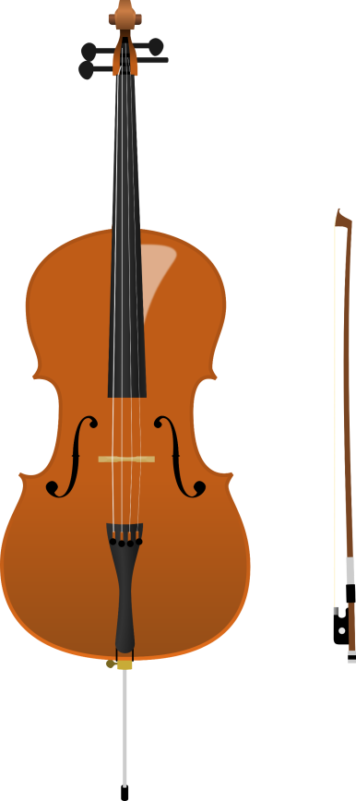
Vi-ô-lông, cla-ri-nét, xen-lô: Tên nhạc cụ.

Slide 11

Phong cách: Những lối, những cung cách sinh hoạt, làm việc, hoạt động, xử sự tạo nên cái riêng của một người.

Slide 12
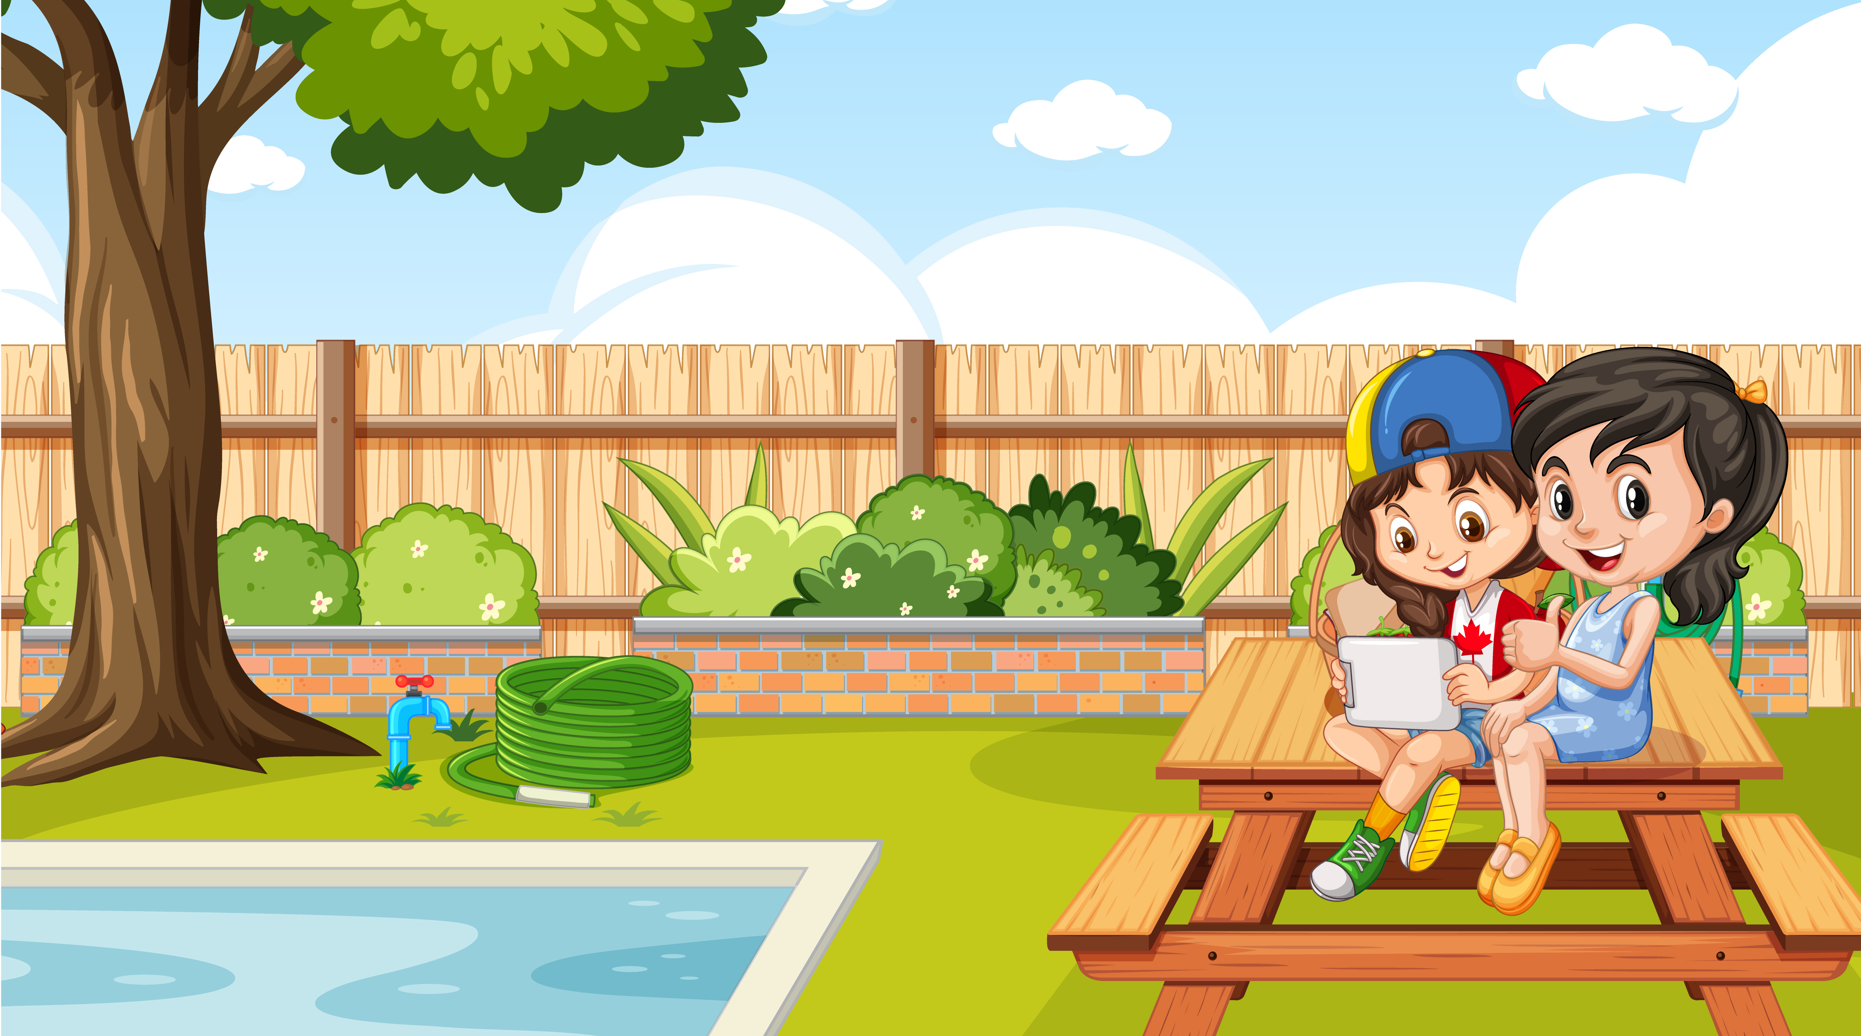
ĐỌC NỐI TIẾP ĐOẠN TRONG NHÓM
THI ĐỌC

Slide 14



1. 1. Câu chuyện có những nhân vật nào? Những nhân vật đó có điểm gì giống nhau?
Câu chuyện có 5 nhân vật: Thầy giáo vàng anh, ve sầu, gà trống, dế mèn, họa mi.
Những nhân vật này có điểm giống nhau là: yêu âm nhạc, say mê âm nhạc, biểu diễn hết mình, …..

Slide 15

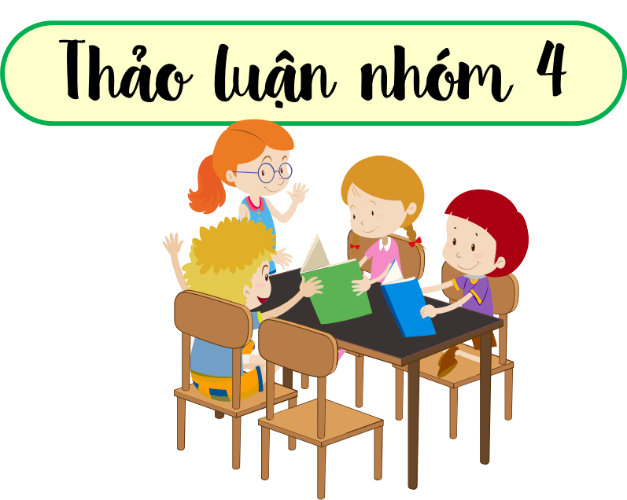

2. Giới thiệu về tiết mục của một nhân vật em yêu thích trong câu chuyện.
- Tên bản nhạc và nhân vật biểu diễn
- Ngoại hình của nhân vật
- Những hình ảnh được gợi ra từ bản nhạc được trình diễn

Slide 16
TT | Giới thiệu tiết mục
1
2
3
4
Nhân vật: ve sầu
Ngoại hình (diện mạo): áo măng tô trong suốt, đôi mắt nâu lấp lánh, đầy vẻ tự tin.
Sự hấp dẫn của bản nhạc: gian phòng tràn nhập âm thanh; tiếng vi-ô-lông réo rắt, tiếng cla-ri-nét trong sáng, tiếng xen-lô ấm áp; gợi màu hoa phượng đỏ rực, nắng sáng trắng, bầu trời xanh mênh mông, hoa mướp vàng bên bờ giậu, những cánh ong rù rì…
Nhân vật: gà trống
Ngoại hình (diện mạo): Đĩnh đạc bước lên, kiêu hãnh ngẩng đầu với các mũ đỏ chói.
Sự hấp dẫn của bản nhạc: bản nhạc có tiết tấu nhanh, khỏe, đầy hứng khởi “Tờ-réc…tờ-re-te-te-te…”, niềm mãn nguyện khi thấy mặt trời lên rực rỡ, tiết tấu vui nhộn khi sử dụng bộ gõ” Cục – cục! …Cục – cục…! Cục – cục! …
Nhân vật: dế mèn
Ngoại hình (diện mạo): Bước ra khỏe khoắn trong chiếc áo nâu óng.
Sự hấp dẫn của bản nhạc: gợi hình ảnh những chiếc lá khô xoay tròn, rơi rơi trong nắng, tiếng gió xào xạc thầm thì với lá.
Nhân vật: họa mi
Ngoại hình (diện mạo): Tà áo thướt tha, trông thật dịu dàng, uyển chuyển
Sự hấp dẫn của bản nhạc: Bản nhạc “vang lên réo rắt, say đắm, rồi dần chuyển sang tiết tấu rạo rực, tưng bừng; những giọt mưa xuân rơi trên đôi má nóng rực, những chiếc mầm bật khỏi cành; hoa đào rộ lên hoa mắt…

Slide 17

3. Vì sao thầy vàng anh rất vui và xúc động khi xem các học trò biểu diễn?
Thầy vàng anh rất vui vì các tiết mục biểu diễn của học trò đều hay và đặc biệt; vì mỗi người đã tạo dựng cho mình một phong cách độc đáo, không ai bắt chước ai như lời thầy vàng anh phát biểu ở cuối câu chuyện: Thầy rất vui vì sự thành công của các em….

Slide 18

4. Tác giả muốn nói với chúng ta điều gì qua câu chuyện trên? Tìm câu trả lời đúng.
A. Nhiều loài vật có tiếng kêu, tiếng gáy, tiếng hót rất hay.
B. Thế giới của các loài vật muôn màu, muôn vẻ.
C. Mỗi người hãy tạo cho mình nét đẹp riêng.
D. Muốn hát hay, đàn giỏi phải tập luyện chăm chỉ.

Slide 19


Theo em, nội dung chính của bài là gi?
Nội dung: Mỗi người tạo được nét riêng, độc đáo chính là phát huy thế mạnh, khả năng của riêng mình.

Slide 20


Slide 21

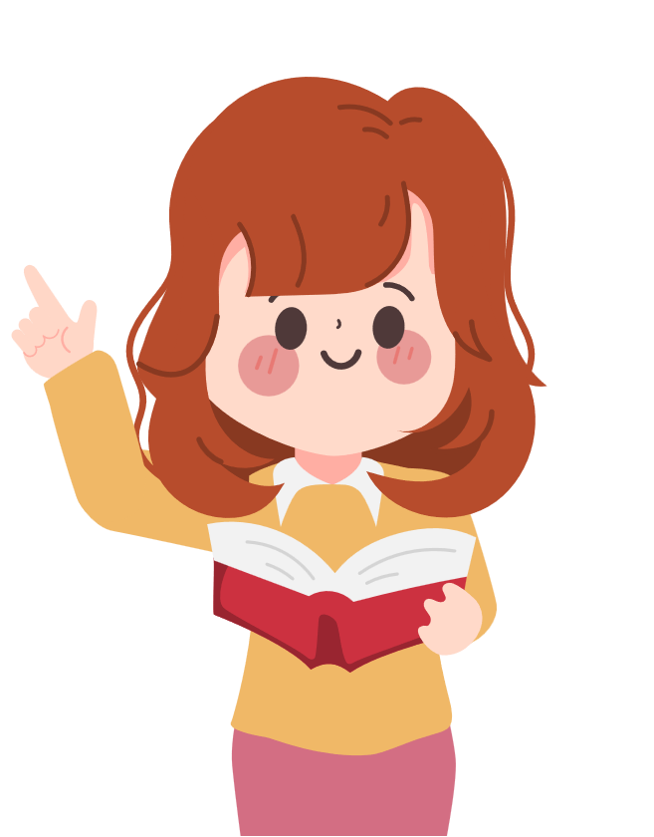
Giọng đọc toàn bài diễn cảm
Nhấn giọng ở những từ ngữ thể hiện những tình tiết câu chuyện bất ngờ hoặc từ ngữ thể hiện tâm trạng, cảm xúc của nhân vật trong câu chuyện
-

Slide 22

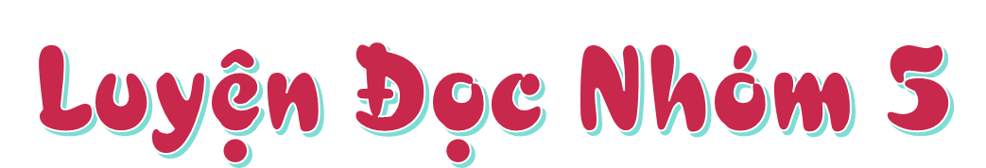

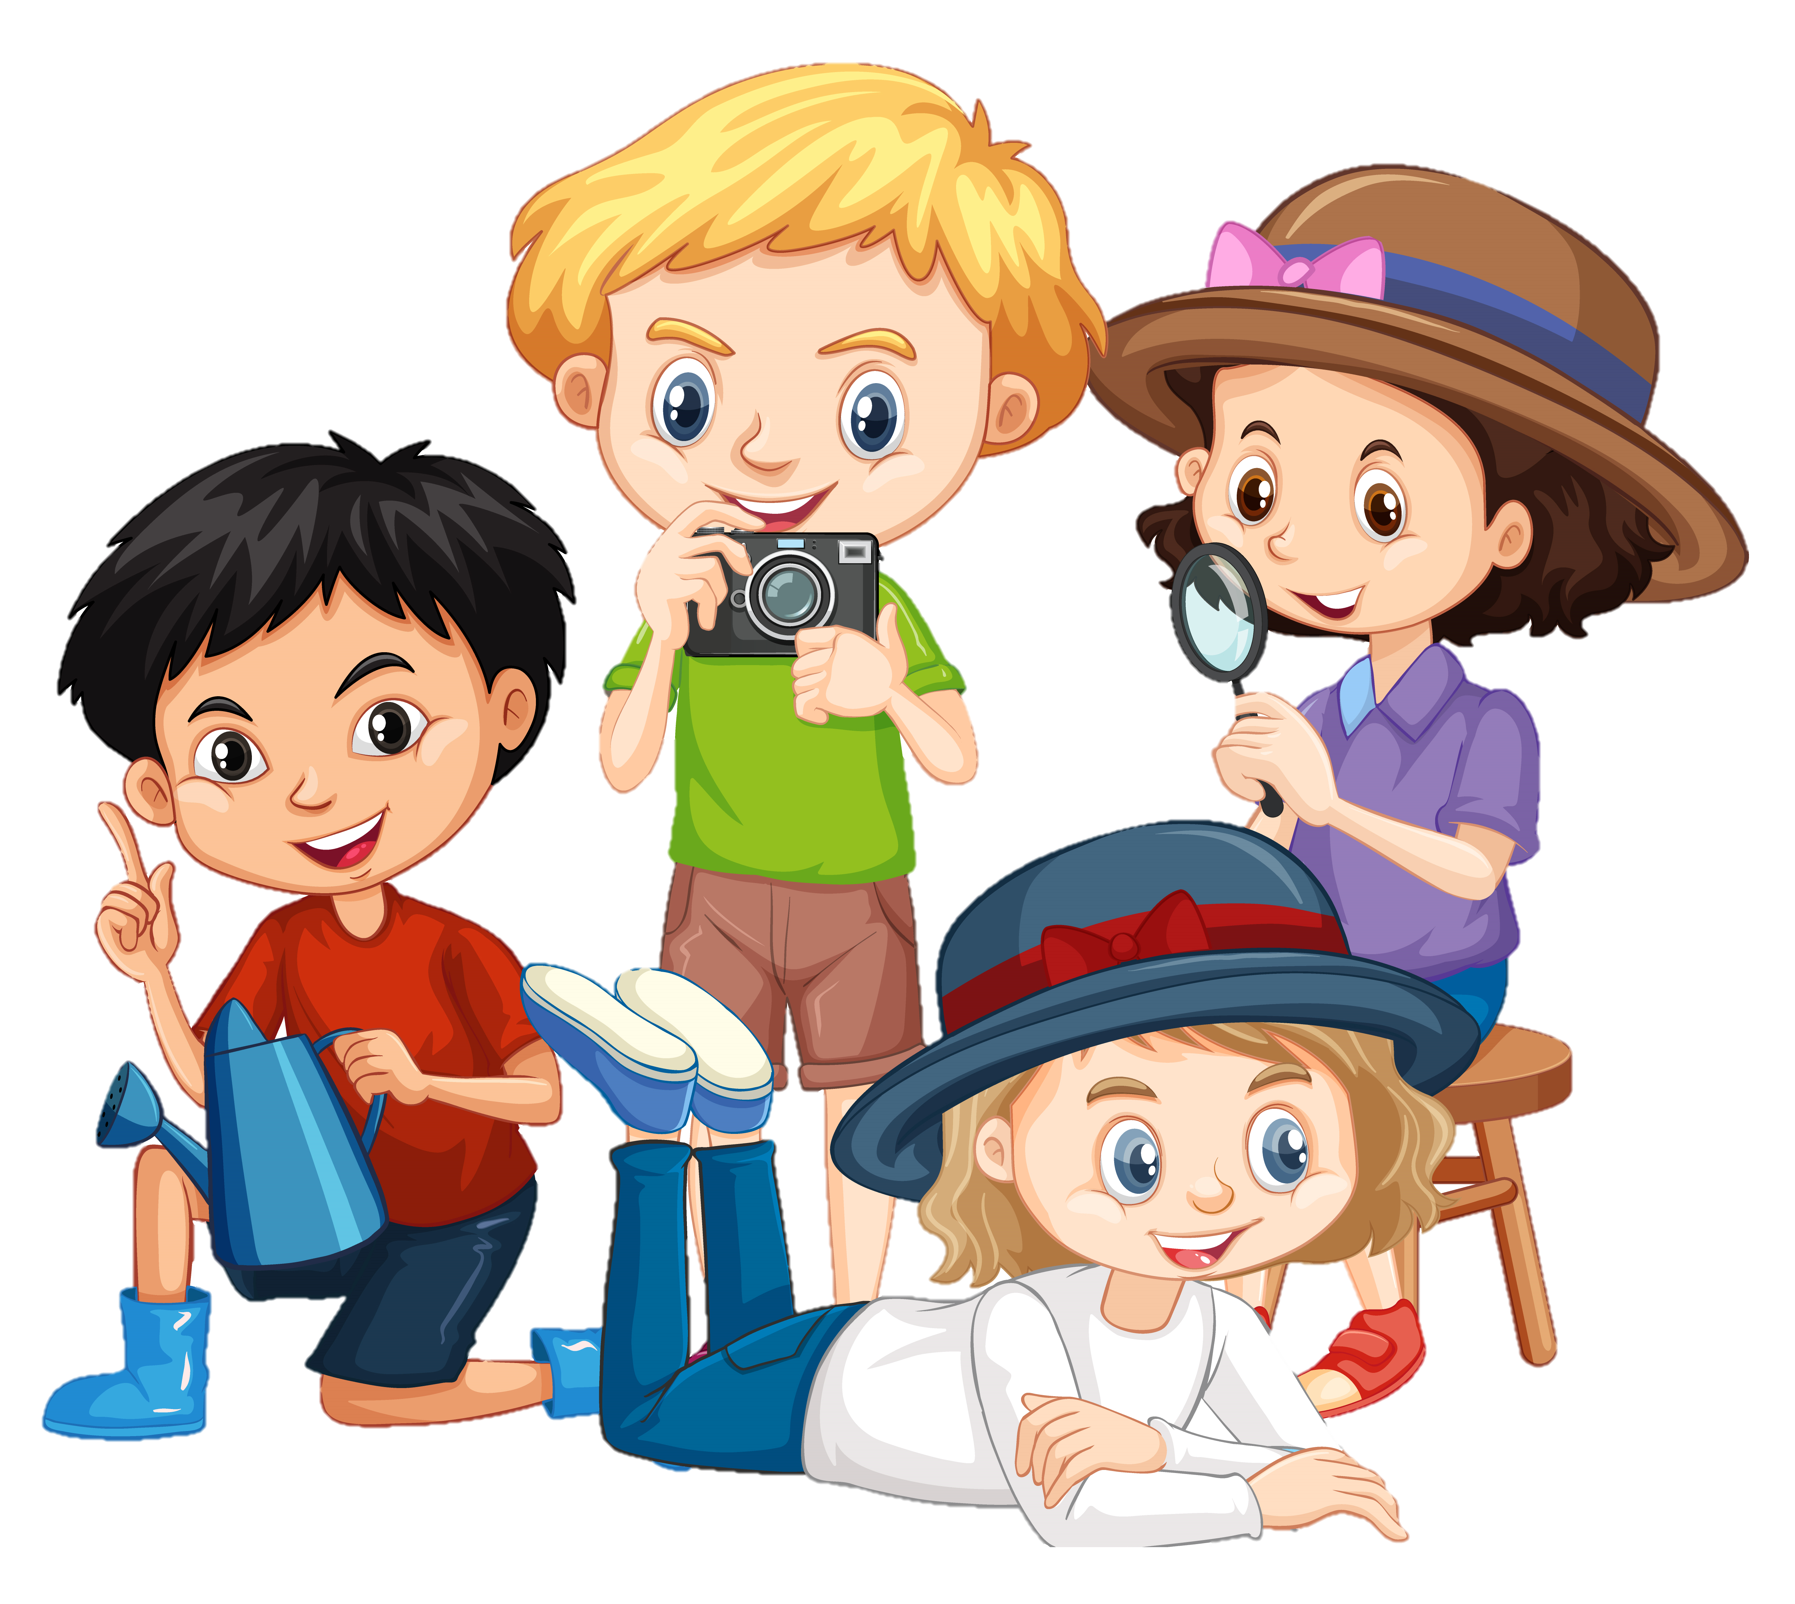

Yêu Cầu
Phân công đọc từng đoạn
Tất cả thành viên đều đọc.
Tiêu chí đánh giá
1. Đọc đúng.
2. Đọc to, rõ.
3. Đọc ngắt, nghỉ đúng chỗ.

Slide 23



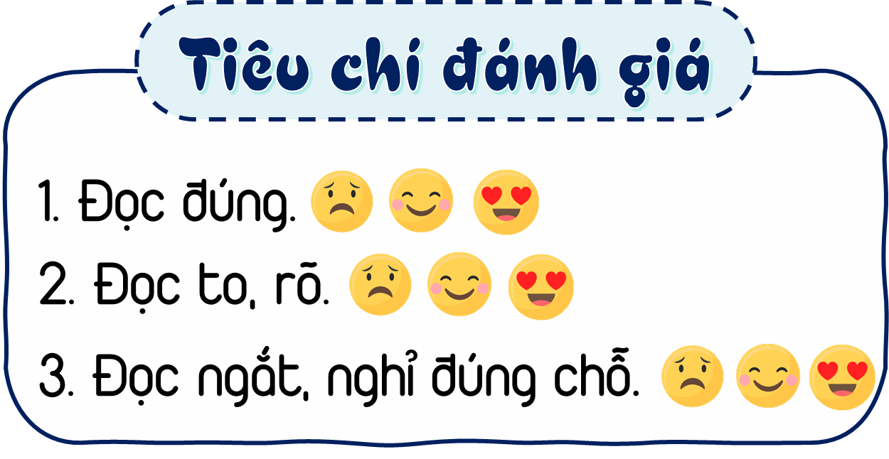

Slide 24


Slide 25
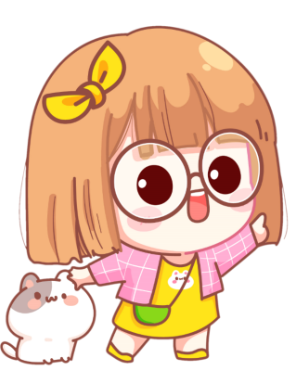
1. Tìm danh từ trong các câu dưới đây:
a. Sau ve sầu, gà trống đĩnh đạc bước lên, kiêu hãnh ngẩng đầu với cái mũ đỏ chói.
b. Dế bước ra khỏe khoắn và trang nhã trong chiếc áo nâu óng.
c. Trong tà áo dài tha thướt, họa mi trông thật dịu dàng, uyển chuyển.
ve sầu
gà trống
đầu
cái mũ
Dế
chiếc áo
tà áo dài
họa mi
Câu | Danh từ
a
b
c

Slide 26

Đặt 1 – 2 câu về nhân vật yêu thích trong bài đọc Thi nhạc. Chỉ ra danh từ trong câu em đặt.
Ví dụ
Đặt câu: Chú gà trống với cái mũ đỏ chói đã biểu diễn khúc nhạc “Bình minh” thật đặc sắc.
Danh từ: chú gà trống, cái mũ, khúc nhạc.

Slide 27
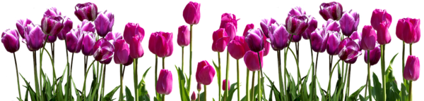
CẢM ƠN QUÝ THẦY CÔ
ĐÃ ĐẾN DỰ TIẾT HỌC
Giáo viên: Hoàng Thị Nhung

